Slide 1
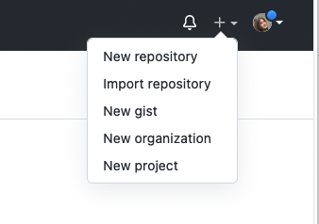
Mise en ligne sur GITHUB
94
- Création de votre compte, choisir votre nom puis prénom accolés pour le nom d’utilisateur
- Ajouter un nouveau Repository en cliquant sur le + en haut à droite du tableau de bord

Slide 2
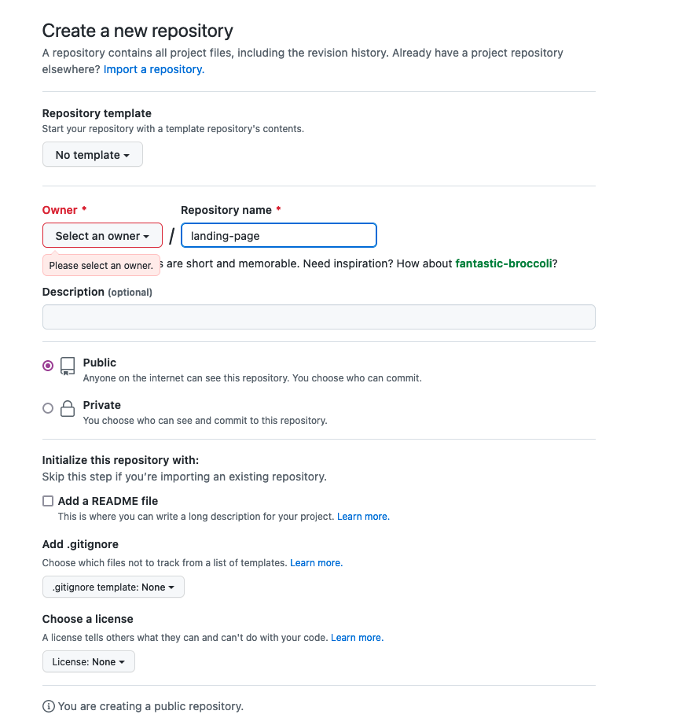
Mise en ligne sur GITHUB
95
Paramétrer le Repository
- Choisir « landing-page » pour votre repository name
- Mettre le repository en public

Slide 3
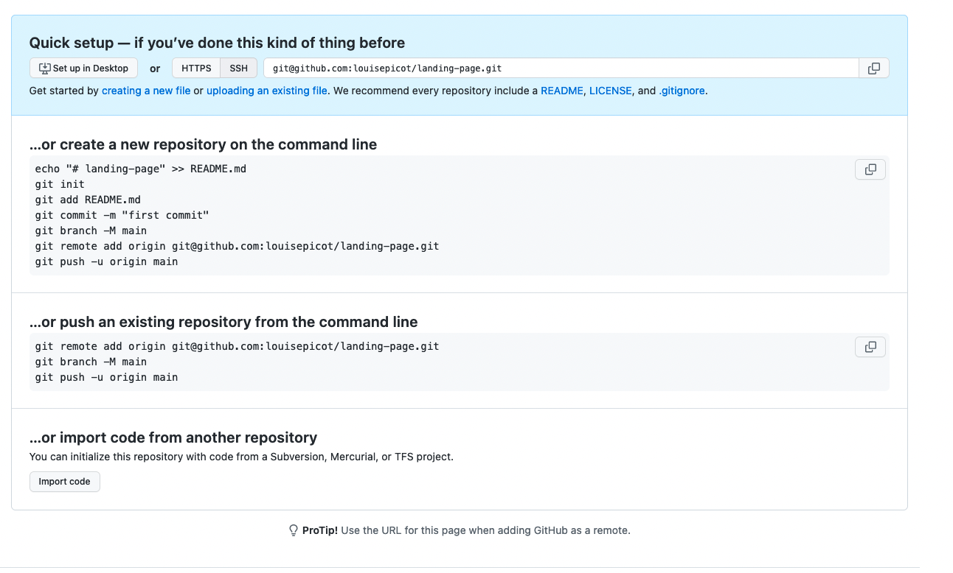
Mise en ligne sur GITHUB
96
- Choisir l’option pour uploader un fichier existant

Slide 4
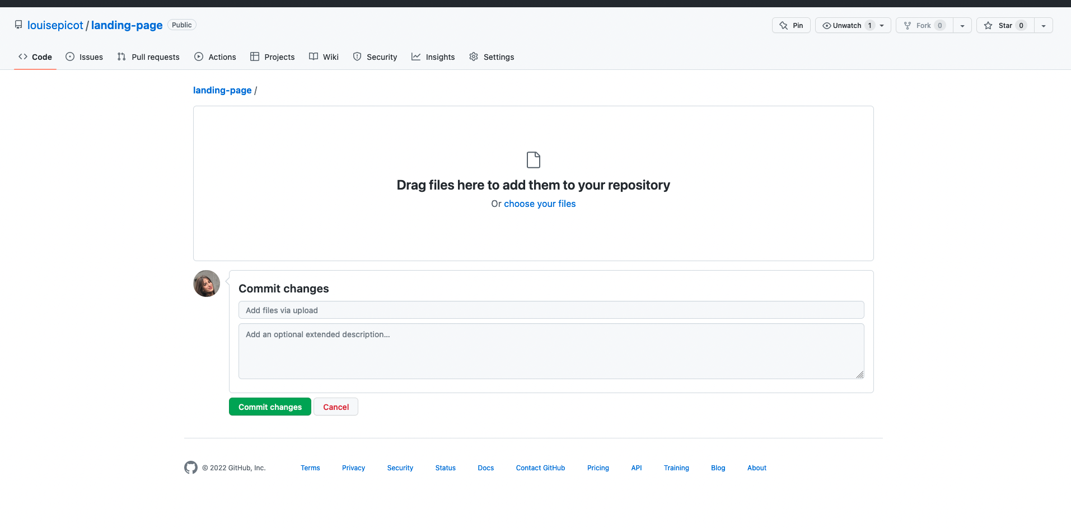
Mise en ligne sur GITHUB
97
- Drag and Drop votre dossier
-Quand le dossier est entièrement chargé cliquer sur commit changes

Slide 5
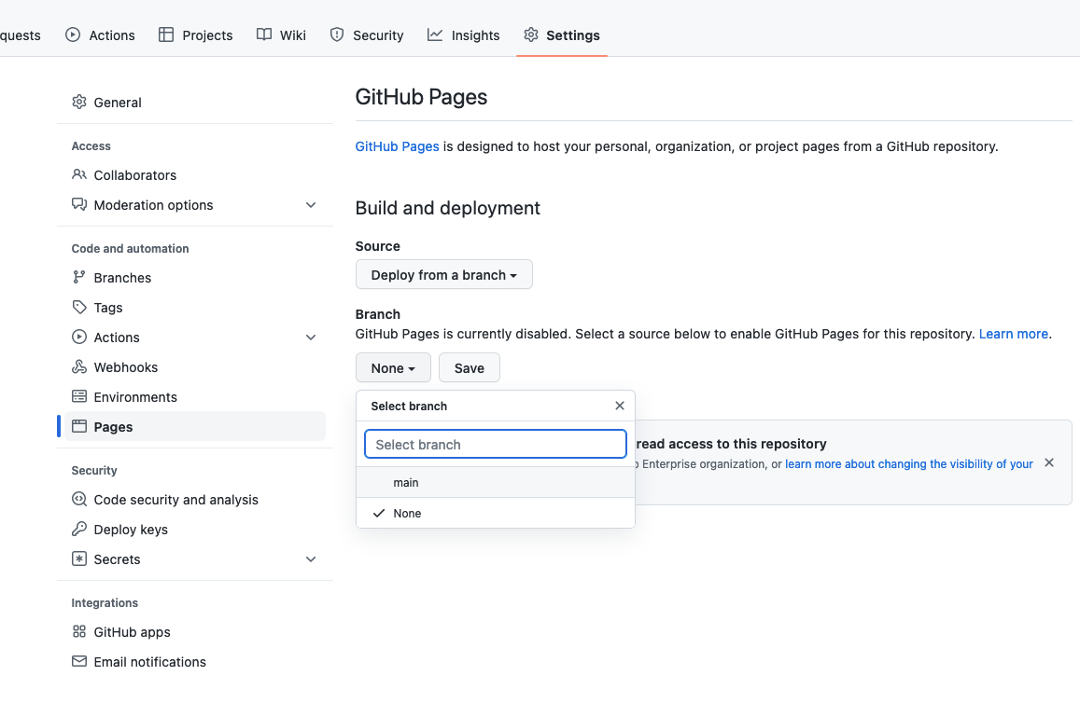
Mise en ligne sur GITHUB
98
- Une fois le dossier chargé, accédez aux réglages.
- Dans la section « pages », sélectionnez la branch « main » à la place de « none »
- Vous aurez ensuite accès à votre site sur le lien: https://votrenom.github.io/landing-page/

